Slide 1
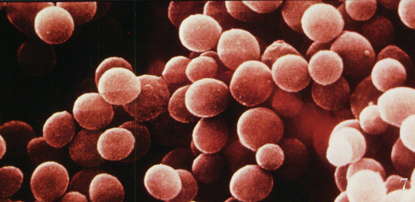
Građa bakterijske ćelije
Izrasline na bakterijskoj ćeliji

Slide 2
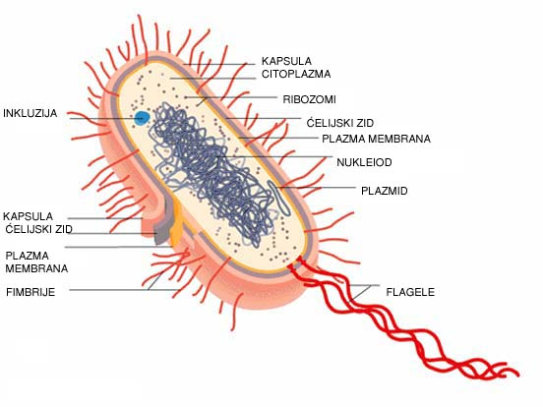

Slide 3
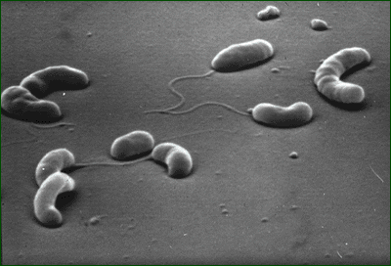
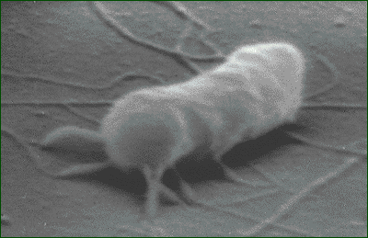
Izrasline na bakterijskoj ćeliji
Flagele
Aksijalni filament – endoflagela
Fimbrije i pile

Slide 4
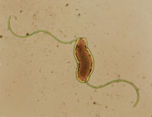
Flagele
Polovina svih poznatih vrsta bakterija je pokretna
Većinom se pokreću pomoću flagela
Flagele – dugački 3- 12 μm, tanki spiralni produžeci 12- 30 nm široki
Bakterije mogu imati jednu ili više flagela
Monotrihe – jedna flagela na polu
Amfitrihe - dve flagele, po jedna na svakom polu
Lofotrihe – dve ili više flagela na jednom ili oba pola
Peritrihe – mnoštvo flagela preko cele ćelijske površine

Slide 5
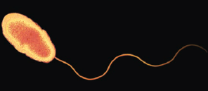
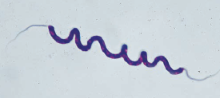
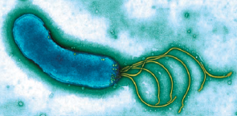

Tipovi rasporeda flagela
Monotrihe Amfitrihe
Lofotrihe Peritrihe

Slide 6
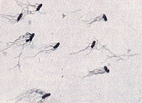
Građa flagela
Tri osnovna dela
Filament – veći deo izvan ćelije
Izgrađen od globularnog proteina flagelina – H antigen
Kuka – prošireni deo koji povezuje filament sa bazalnim telašcem
Bazalno telašce – kompleksne strukture od centralnog cilindra okruženog prstenovima
Gram negativne imaju dva para prstena, a Gram pozitivne samo jedan par

Slide 7
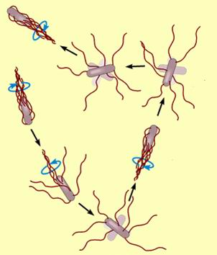
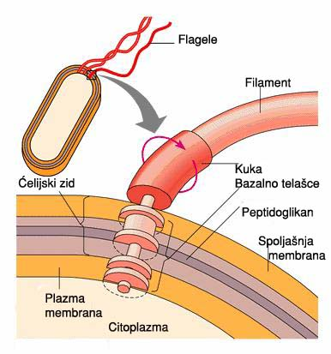
Uloga flagela kretanje ka povoljnim ili od nepoljnih uslova hemotaksija, fototaksija, aerotaksija

Slide 8
Aksijalni filament - endoflagela
Snopovi vlakana koje su pričvršćeni za krajeve ćelije a nalaze se ispod spoljašnjeg omotača
Spiralno namotani oko bakterijske ćelije
Imaju sličnu strukturu flagelama
Rotacijom ove endoflagele pokreti poput svrdla
Omogućavaju ulazak u tkivo
Prisutan kod spiroheta

Slide 9
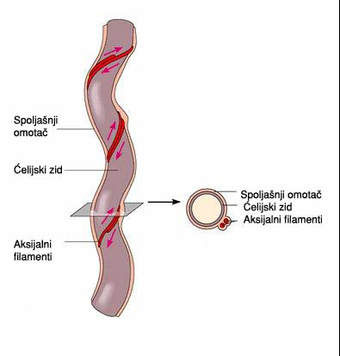
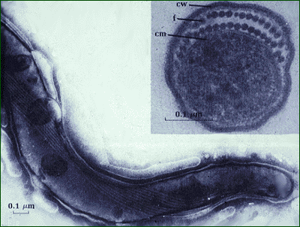

Slide 10
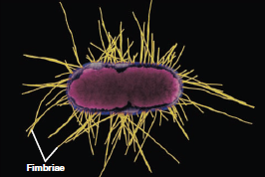
Fimbrije i pile
Produžeci poput vlasi dlake
kraći, krući i tanji nego flagele
Funkcija vezivanje za površinu – adherencija
Izgrađene od proteina pilina
Prisutna kod određenih vrsta Gram negativnih bakterija
Izuzetak Corynebacterium renale

Slide 11
Fimbrije i pile
Produžeci poput vlasi dlake
kraći, krući i tanji nego flagele
Funkcija vezivanje za površinu – adherencija
Izgrađene od proteina pilina
Prisutna kod određenih vrsta Gram negativnih bakterija
Izuzetak Corynebacterium renale

Slide 12
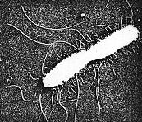
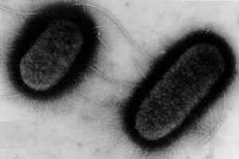
Fimbrije
Mogu biti na polovima ili ravnomerno na celoj površini bakterije
Prisutno i više stotina fimbrija na bakterijskoj ćeliji

Slide 13
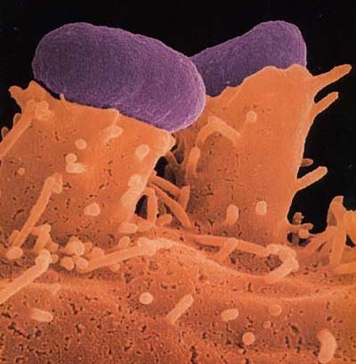
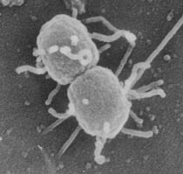
Fimbrije
Važan faktor kolonizacije

Slide 14
Pile
Konjugacione ili seksualne pile ili F pile
Ustanovljne samo kod određenih grupa bakterija
Duže nego fimbrije
Bakterijska ćelija ima jednu ili dve pile
Povezuju dve ćelije i potem konjugacionog kanala omogućavaju transfer genetskog materijala

Slide 15
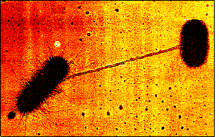
Pile - Konjugacija

Slide 16
Spore - endospore
Spore su sitna sferična ili ovalna telašca koje se stvaraju u ćelijama određenih vrsta uglavnom Gram pozitivnih bakterija
Karakteristika dva roda Bacillus i Clostridium
Veoma otporni oblici “života”, zahvaljujući kojima bakterije mogu da opstanu u nepovoljnim uslovima sredine
Mogu preživeti ekstremne temperature, zračenja, nedostatak vode, toksično delovanje hemijskih sredstava, kiselina, baza i dezinfekcionih sredstva
Spore određenih termofilnih bakterija preživljavaju 19 časova kuvanja

Slide 17
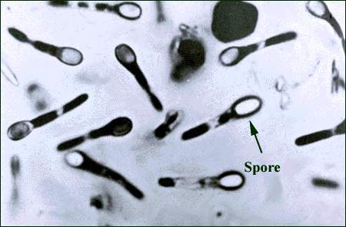
Endospore
Stvaranje endospora – sticanje izuzetno otpornih omotača i metaboličke neaktivnosti – kriobiotsko stanje
Spore mogu opstati hiljadama godina
1995 godine aktivirana je spora Bacillus spharicus iz insekta u ćilibaru stara 25 miliona godina

Slide 18
Sporulacija
Proces sporulacije – jedna bakterija jedna spora
Aksijalni hromatinski filament - novosintetisana DNK izdvojena pregradom nastalom od citoplazmatske membrane
Septum – pregrada spore postaje dvoslojna membrana koja okružuje hromozom i citoplazmu – predspora
Između membrana stvara se peptidoglikan – zid i korteks spore
Oko spoljašnje membrane stvara se omotač spore koji obezbeđuje otpornost
Mogu ostati unutar ćelije ili se oslobađaju nakon pucanja ćelijskog zida bakterije

Slide 19
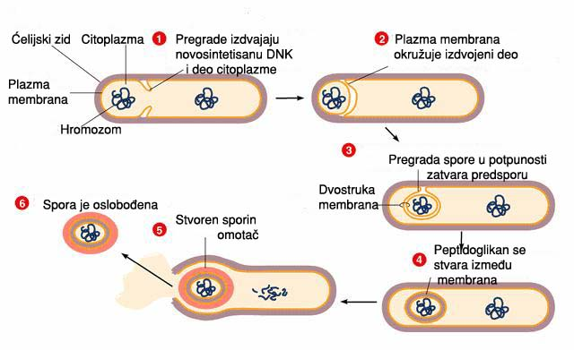
Sporulacija

Slide 20
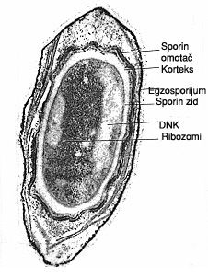
Građa spore
Srž spore - protoplast
Citoplazmatska membrana
Sporin zid - peptidoglikan
Korteks – neuobičajeni peptidoglikan
Spoljašnja fosfolipidna membrana
Sporin omotač – protein sličan keratinu
Neke vrste imaju i egzosporijum – lipoproteinska membrana koja sadrži i ugljene hidrate

Slide 21
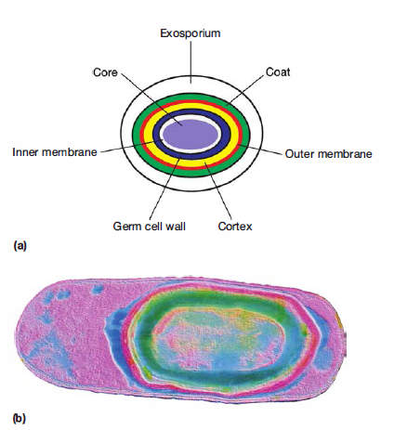
Građa spore

Slide 22
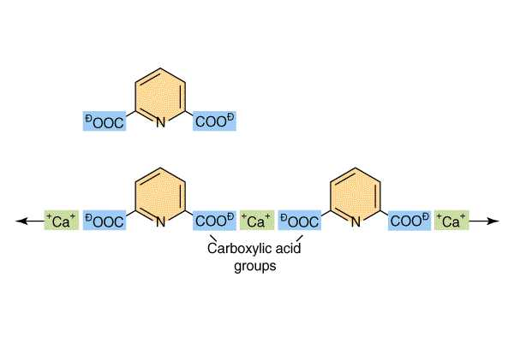
Srž spore
Dehidrisano stanje 10 – 25 % vode za razliku od vegetativne ćelije 80 – 90 %
Visoka koncentracija kalcijuma i dipikolinske kiseline
Dipikolinska kiselina

Slide 23
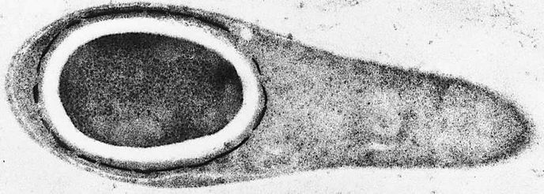
Sporulacija može biti sastavni deo ciklusa bakterije ili prouzrokovana negativnim uslovima spoljašnje sredine
Spore mogu opstati hiljadama godina
1995 godine aktivirana je spora Bacillus spharicus iz insekta u ćilibaru stara 25 miliona godina
Germinacija – klijanje spore aktivacija spore i nastanak vegetativne ćelije sa normalnim metaboličkim aktivnostima

Slide 24
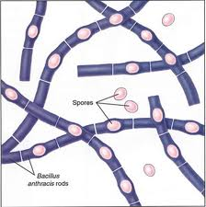
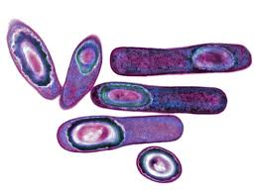
Spora može da bude manja ili veća od debljine bakterijske ćelije, a može biti smeštena u središnjem delu bakterije, pomerena ka jednom od krajeva ili potpuno na kraju štapića.
Zbog toga spora može biti postavljena u sporangiji centralno, subterminalno ili terminalno.

Slide 25
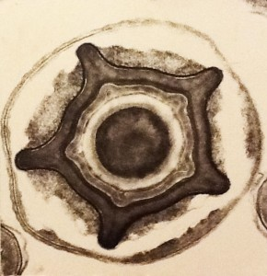
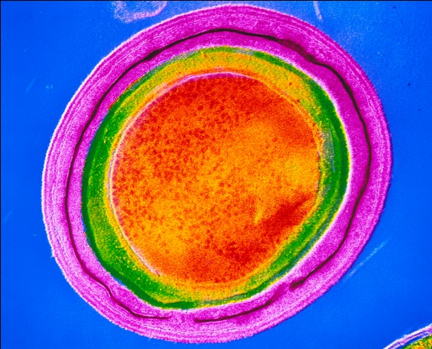
Sama sporangija u zavisnosti od veličine i mesta gde se spora nalazi može izgledati
poput maljice za doboš (velika spora na kraju)
poput vretena (velika spora u sredini)
potpuno nepromenjeno (spora manja od prečnika bakterije).

Slide 26
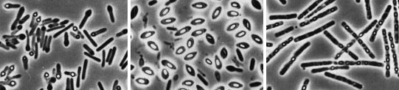
Veličina i položaj spore u bakterijskoj ćeliji
Veća spora od prečnika ćelije
Terminalno postavljena
Veća spora
Centralno ili subterminalno postavljena
Manja spora
Centralno postavljena

Slide 27
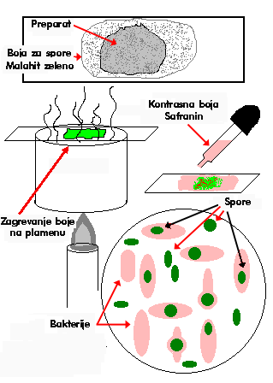
Bojenje spora
metoda po Wirtz-u

Slide 28
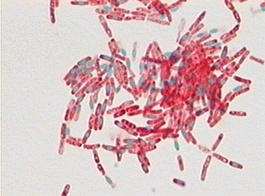
Bojenje spora - metoda po Wirtz-u

Slide 29
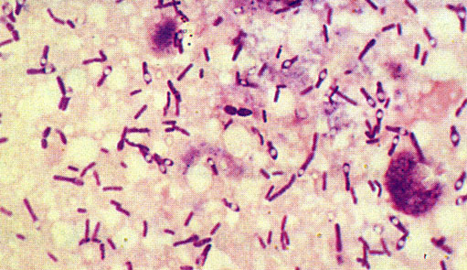
Bojenje po Gram-u spora

Slide 30
Spore
Endospore – formiranje unutar bakterijske ćelije
Egzospore – izvan formiranje – pupljenjem ili izrastanjem na jednom od krajeva bakterijske ćelije - Methylosinus
Ciste – strukture debelog zida – Azotobacter, Myxococcus, Cyanobacteria

Slide 31
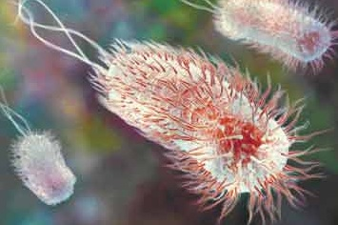
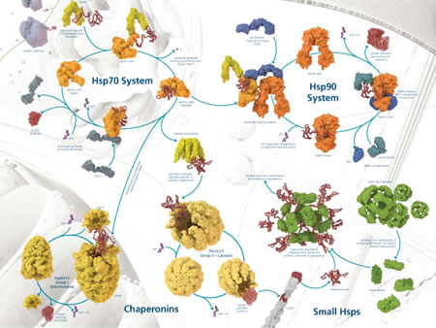
Preživljavanje bakterija
Stres – nedostatak hrane nrp glukoze, oštećenje DNK
Odgovor – aktiviranje gena koji obezbeđuju alternativan izvor ugljenika
Odgovor – aktivirani repair mehanizmi DNK i zaustavljena deoba ćelije
Odgovor na povišenu temperaturu – heat shock odgovor

Slide 32
Preživljavanje bakterija
Bakterije stacionarne faze
Adaptacija u metabolički neaktivan oblik
Omotači otporniji – modifikacija strukture
Hromozom kondenzovan
Metabololičke aktivnosti svedene na minimum
Proces sličan sporulaciji
Tuberkuloza, kolera !?

Slide 33
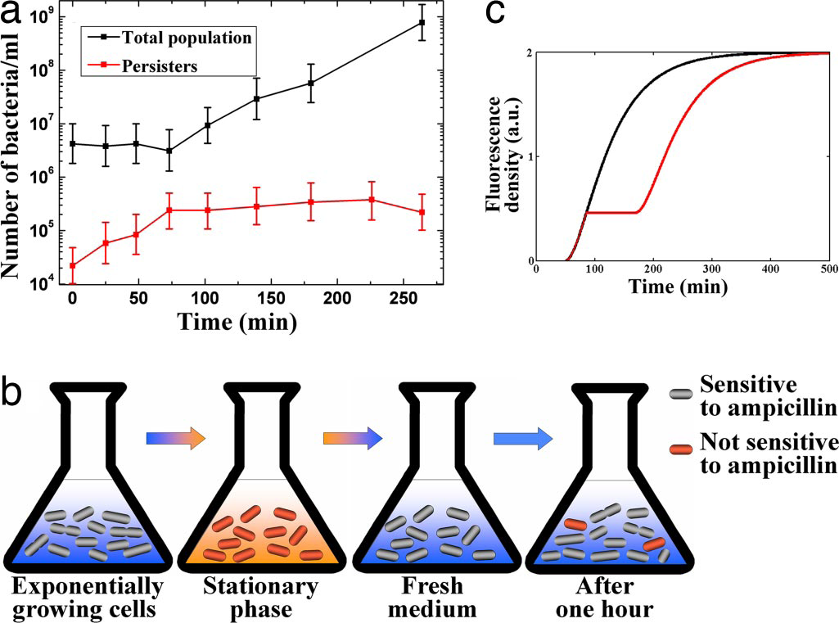

Slide 34
